Slide 1
[∫]
ch ch
chenille
chenille
Je lis des syllabes et des mots : ch | Je lis de nouveaux mots il chasse – un chapitre une chipie -une vache une peluche il est moustachu le cheval – la ruche je chuchote
Je m’entraîne à lire des syllabes : chi che cho chu cha ché chou cha chi cho che chu
Je lis des phrases : Malo a mis dans son sac des chips et du chocolat. Chez Jules, il y a un petit chat roux. Il a le bout des pattes blanches et de fines moustaches. Il se lèche les babines. A-t-il bu le bol de chocolat de Jules?
a → cha → un chat
i → chi → une machine
o → cho → du chocolat
u → chu → un parachute
é → ché → le marché
ou → chou → un chou

Slide 2
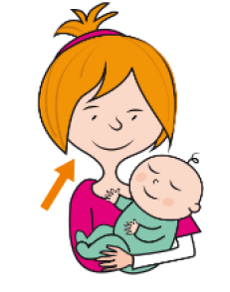
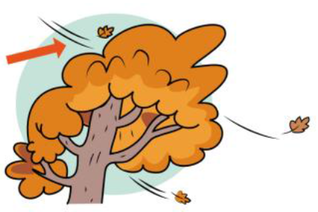
[ɑ̃]
an an
en en
maman
maman
vent
vent
Je m’entraine à lire les syllabes : tan len man ven sen dran dan plan ben chan ben pan men san nan cen flan van
Je lis de nouveaux mots:
le banc un plan un rang c’est blanc le sang | avant elle est blanche une planche il lance des gants | cent il ment il est lent elle vend un enfant | lentement doucement rapidement une enveloppe les dents
Attention: Quand je vois AN ou EN , je lis le plus souvent [AN] Mais parfois: océan = o/cé/an océanique =o/cé/a/ni/que Maintenant je peux lire: Jules a six ans. Il n’est pas content, mais pas content du tout. Il veut avoir neuf ans lui aussi, pour partir en colonie de vacances et dormir sous la tente comme son grand-frère Antoine. Maman lui a pourtant dit qu’il faut savoir attendre. Alors, en marchant, en sautant et en courant, il attend de grandir.

Slide 3
[ɔ̃]
on on
onze
onze
11
Je lis des syllabes et des mots : | Je lis de nouveaux mots nous parlons nous marchons nous lavons le monde – un pont un melon- le biberon C’est bon – c’est long
Je m’entraîne à lire des syllabes : bon von ton son don fon pon mon lon chon plon pron fron flon tron blon
Je lis des phrases : Ali se prépare pour l’école. Il mange sa tartine de confiture. Il met son pantalon marron et son pull bleu. Il n’oublie pas sa montre. Il ferme son blouson et part sur son vélo.
ch→ on → chon
b→ on → bon
n → on → non
s → on → son
f→ on → fon
tr→ on → tron

Slide 4
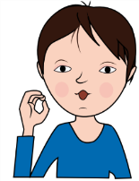
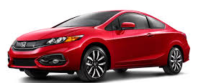
[o]
au au
eau eau
auto
auto
eau
eau
Rappel : O o O o
Je m’entraine à lire des syllabes: To tau teau peau do dau fo plau beau chau bro nau
Je lis de nouveaux mots:
une tomate poli une dorade le pivot un mot le robot le dos le lavabo l’otarie l’abricot doré | le saut elle se sauve un défaut c’est chaud une taupe une épaule un vautour pauvre une faute le préau des animaux aussitôt | un rideau un chapeau le panneau le château le tableau le taureau un veau la peau c’est beau un poteau un marteau le drapeau le chameau
Je lis des phrases: C’est beau : autour de nous, l’eau coule dans le ruisseau.

Slide 5
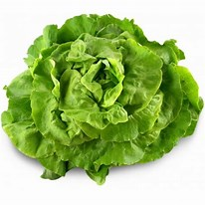
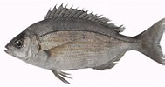
[s]
salade
S ss
C ç
Citron
poisson
garçon
Je m’entraîne à lire des syllabes: si ci sa ça so ce su son çu asso assu issu isse osse asse
Je lis des mots nouveaux:
une bosse une brosse il passe aussi réussi assis assuré amassé | lisse il visse il tisse il passe le dossard ausssitôt assoupi | ceci, cela une farce la police le pouce le cinéma la cité la cime | une leçon il est déçu elle a reçu ça la façade le garçon Il a aperçu
Je lis des phrases : Céline a reçu un cadeau : c’est un beau cerceau doré.

Slide 6
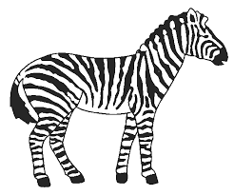
[z]
Z z z Z
S s s S
zèbre
zèbre
fraise
fraise
Je m’entraîne à lire des syllabes : zo ze zoul zur zol zu za zau zé zeu zou ze zi zeu zon
Je lis de nouveaux mots:
le trésor une cerise une rose la chemise il pose il brise | une fusée la case un vase un dinosaure la bise la frise | zéro onze douze un lézard une pizza bizarre | un zoo le bazar la dizaine treize quatorze
Je lis des phrases : Lola est en sortie nature avec Samira et Rose. Lola vide sa valise. Elle montre sa chemise à ses amies. A onze heures, elles visiteront la ville et à douze heures, elles déjeuneront toutes les trois. Puis elles iront au musée.

Slide 7
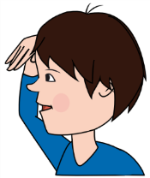
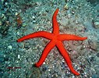
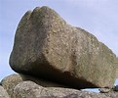
[e]
é er ez
étoile
rocher
nez
nez
Je m’entraîne à lire des syllabes : rez ler drez zer cher trer
Je lis de nouveaux mots:
du papier le bélier un panier un dîner un palmier | le boucher mesurer le jardinier un fermier l’évier | le rosier passer jouer poser sauter | chez assez vous jouez vous posez vous sautez
Je lis des phrases : Le dîner est préparé. Papa a acheté une tarte de chez le pâtissier. Il a aussi préparé un velouté à la tomate. « Vous allez adorer, c’est un délice. Après le dîner, vous irez jouer. Puis vous lirez un peu avant d’aller au lit », dit Papa à Jules et Mathis.
es : les, des, tes, ses, mes
ed : un pied
❗️

Slide 8
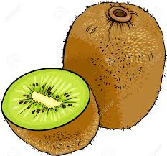
[k]
Cc C c
K k K k
Q q Q q
cube
kiwi
quille
Je m’entraîne à lire des syllabes: ca cou co cu que qua qui que qui quou ko ke koul kur kol koi ka kau ke kau keu kou kir klu
Je lis des mots:
le coq lac sac le choc avec une cabane il a vécu un cochon un cocon il écoute | le casque elle se moque la queue l’équipe je quitte un masque qui il taquine une équipe quelque une question pourquoi | un képi le karaté un okapi le koala | un anorak le ski le kimono kilo

Slide 9
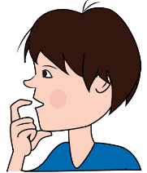
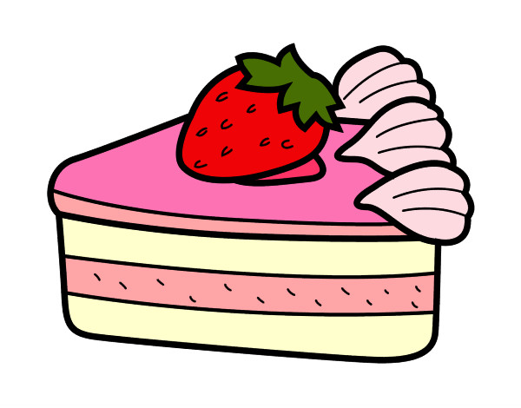
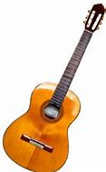
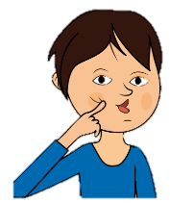
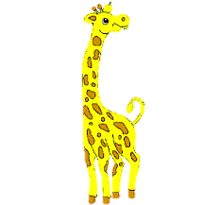
[g]
gâteau
gâteau
G g /GU gu
guitare
guitare
Je lis des syllabes: g ️ ❗️ g
Je m’entraîne à lire des syllabes : ga gu gou go ag glu gra gli gui gue ga go gou grou gu
Je lis des mots nouveaux: il se régale le goûter les légos il regarde gros Rigolo le guide | la virgule des légumes fatigué le guidon le muguet la grue une agrafe le groupe gonfler la guirlande | le tigre grand grise l’ogre une règle aveugle un ongle il glisse le dragon la vague | la figure la gomme le gigot le galop un angle la glace le glaçon Une figurine guérir
a → ga → la gare
o → go → une gomme
u → gu → les légumes
e → ge = je
i → gi = ji

Slide 10
[Ɛ]
è ê
sirène
tête
Je lis des syllabes et des mots: | Je lis d’autres mots: le poème – la mère même– je rêve la forêt – le frère un hélicoptère- la fête– un zèbre elle est prête Une crêpe
Je m’entraine à lire des syllabes : lè rè tè pè mè fè bè sê vê chê bè lè fè rè vê mê Je m’entraine à lire des syllabes et des mots en faisant attention aux accents: Cé rê zè ré cè mè pè la mère le rêve le zèbre le père le frère le bébé la pêche une épée même sévère l’élève une crêpe
Je lis des phrases : C’est un beau poème sur les bêtes de la forêt. Je lis un texte: C’est la fête à l’école. Jules est avec ses amis. Ils ont préparé de la pâte à crêpes. Après, la mère de Samira a fait cuire les crêpes dans une poêle. Confiture de pêche ou sucre pour mettre dessus? Jules les préfère avec du cacao et un peu de crème. « C’est très bon! » dit-il.
p → è → pè → le père
l → è → lè → la colère, les élèves
r → è → rè → elle arrête, la crème
n → ê → nê → la fenêtre
b → ê → bê → une bête

Slide 11
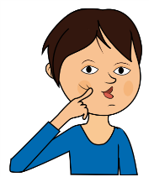
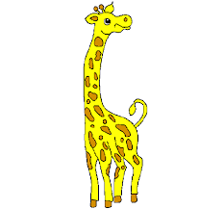
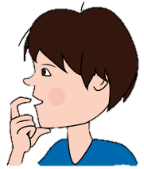
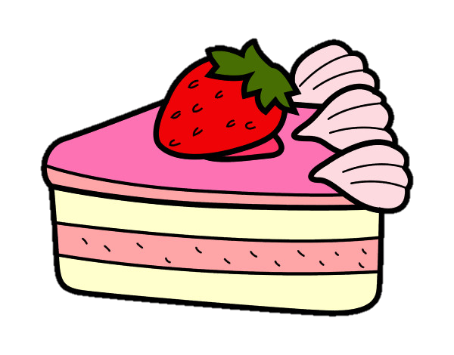
[Ʒ]
J j J j
G g G g
jupe
jupe
girafe
girafe
❗️ g
a → ga
o → go
u → gu
Je m’entraîne à lire des syllabes gé gi gea ge gi jo je joul juf jor joi ja jau jen je jau jeu jou
Je lis des mots
jeudi déjà le jus c’est juste Un bijou agiter une giboulée magique la jupe | il joue la journée le journal la joie c’est jaune la cage la gelée il nage Le jus | la magie les gens c’est gelé les nuages le genou la joie le donjon la joue jusque | il bouge elle range c’est étrange tu imagines une bougie le javelot j’ai Janvier Jules
Je lis des phrases- un texte : « J’ai plongé dans la piscine et j’ai nagé. Je me suis fait mal au genou, dit Lola. Je ne peux plus faire de judo le jeudi. Il faut rester sage et ne plus bouger, a dit le docteur. Je suis verte de rage! Je ne peux plus monter au deuxième étage pour retrouver Jules et Mathis, les jumeaux. »

Slide 12
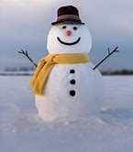
[ɛ]
palais
ai ei
neige
Je m’entraine à lire des syllabes : lai pai fai nei pei tai plei trai frei rai mai trei lei
Je lis de nouveaux mots:
c’est vrai vraiment un quai les affaires la paix saison la neige la reine | mais jamais une maison une semaine du lait J’ai beige treize | un balai il laisse de la laine une caisse j’aime raison seize la baleine | il allait un traineau ils regardaient il a fait je danserai C’est plein
Je lis des phrases : « Quand je serai grande, dit Lola je serai corsaire sur un vaisseau. Mon petit frère sera mon capitaine, il sonnera le clairon et nous partirons. Je sauverai les baleines, les sardines et les maquereaux. Je délivrerai la reine des neiges. Vrai de vrai! Je suis la plus brave des matelots. Mais mon père dit que je rêve trop. »

Slide 13
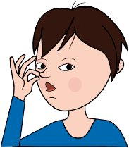
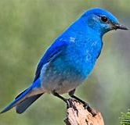
[wɛ̃̃]
oi-oin
oiseau
oiseau
Poing
poing
Je m’entraîne à lire des syllabes : toi moi moin coin doin foin goin doin poin soin soi
Je lis des mots nouveaux:
l’oie l’oison l’oiseau la voile la toile la boisson moineau pivoine | c’est pointu un témoin rejoindre la pointure c’est loin du foin c’ est coincé | un goinfre elle a besoin le soin moins Les joints une pointe un point le coin
Je lis des phrases: La petite oie d’Antoine n’est pas loin de la mare. Elle appelle ses petits. Ils sont trois, trois petits oisons. « Coin, Coin », dit la maman oie. L’eau est froide. La maman pousse le premier oison. Plouf ! Il voit son reflet dans l’eau et bat des pattes. « Moi,j’ai trop froid. » L’oison noir ne veut pas sauter. Sa maman le rattrape. Au moins, il n’ira pas se cacher dans le foin !
❗️
un babouin
un pingouin

